Slide 1
知ってほしいこと
自分だけの大切なところ
自分とほかの人を守るためのルール
自分とほかの人とのきょり感が守られないときの対応方法
SNSを使うときに気をつけること
0

Slide 2
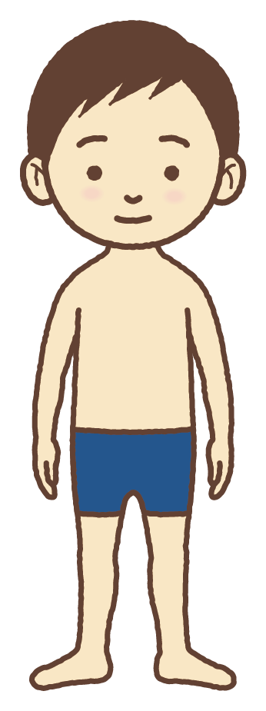
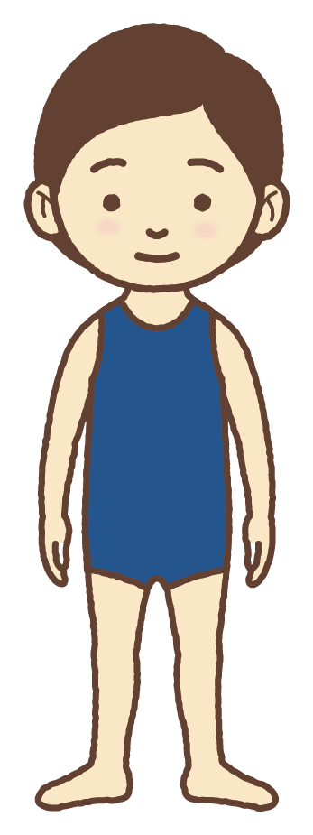

水着でかくれる部分は、
自分だけの大切なところ
口・顔も
大切なところだね
1

Slide 3
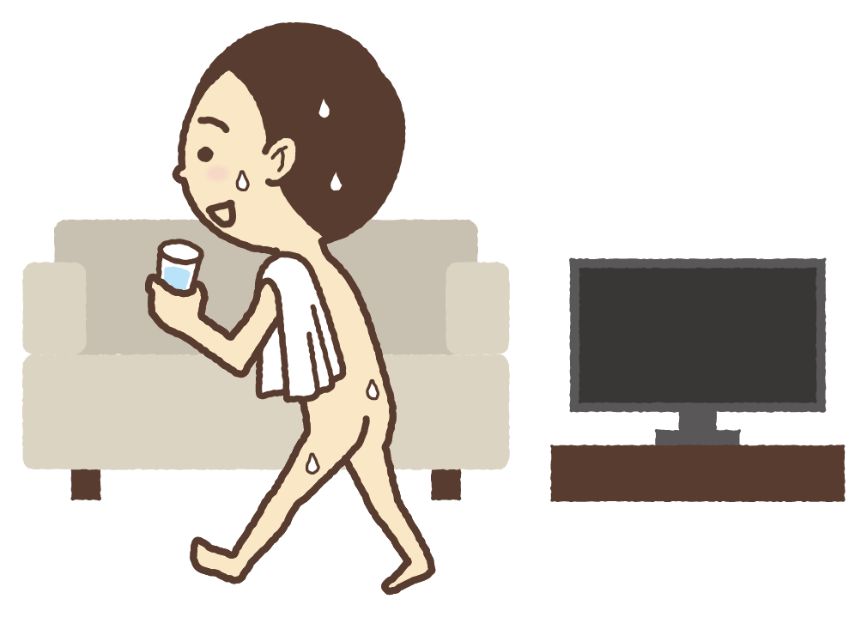
水着でかくれる部分は、
自分だけの大切なところで、
ほかの人に見せたり、さわらせたり
しないようにしよう
2

Slide 4
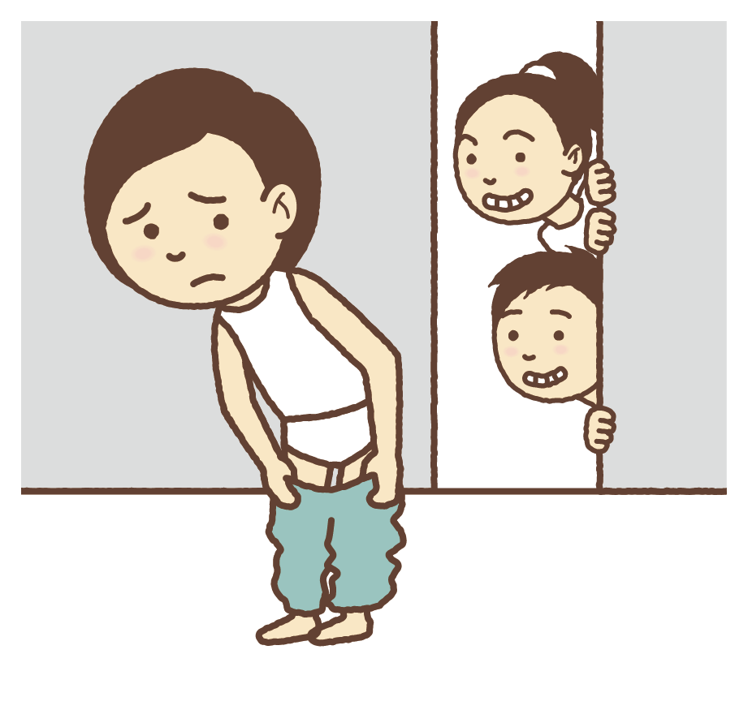
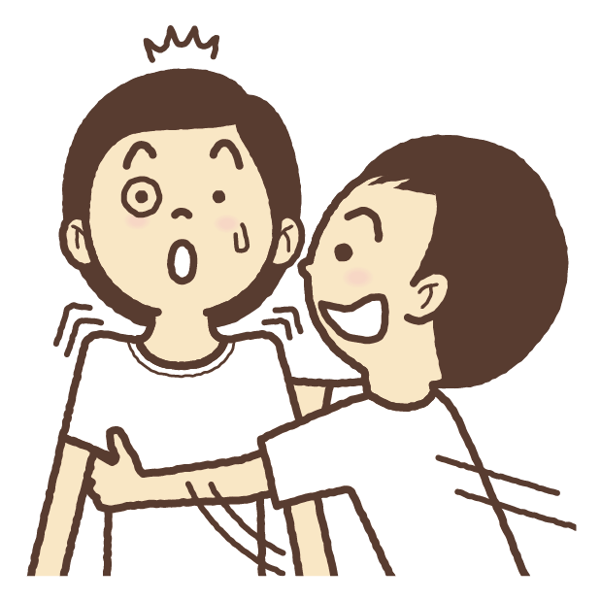
同じように、ほかの人の水着で
かくれる部分も大切で、見たり、
さわったりしないようにしよう
3

Slide 5


自分の体は自分だけのもの
で一番大切なものだよ
4

Slide 6
ほかの人の体も、自分の体と
同じように大切なんだよ
自分にされていやなことは
ほかの人にも
しないようにしようね！
5

Slide 7
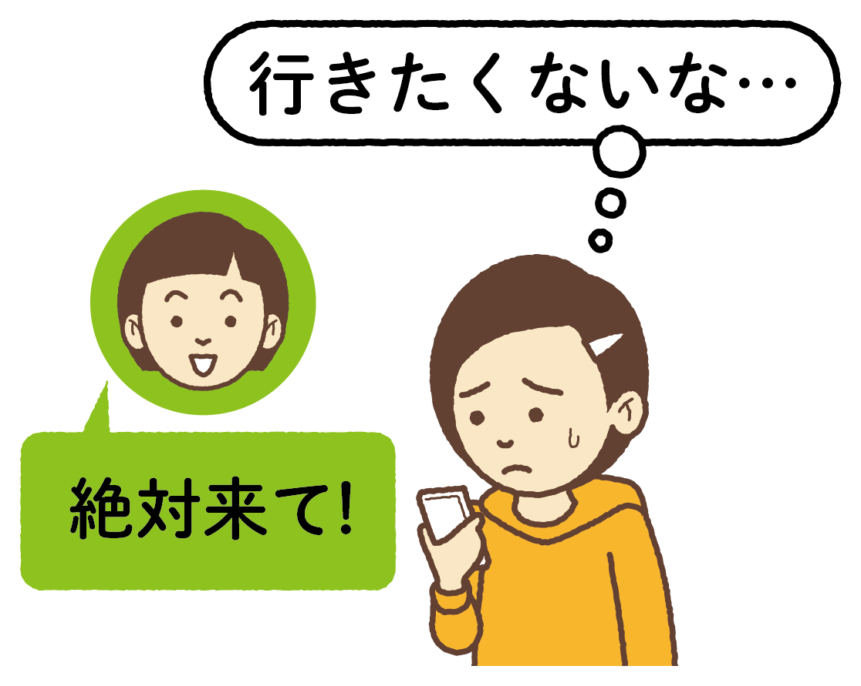
人とのきょり感って何だろう？
体のきょり感
心のきょり感
自分の体は自分のものだから、自分とほかの人とのきょりは自分で決めていい
自分の気持ちや考え方は自分のものだから、どんな気持ちをもって、どんな考え方をするのかは自分で決めていい
6

Slide 8
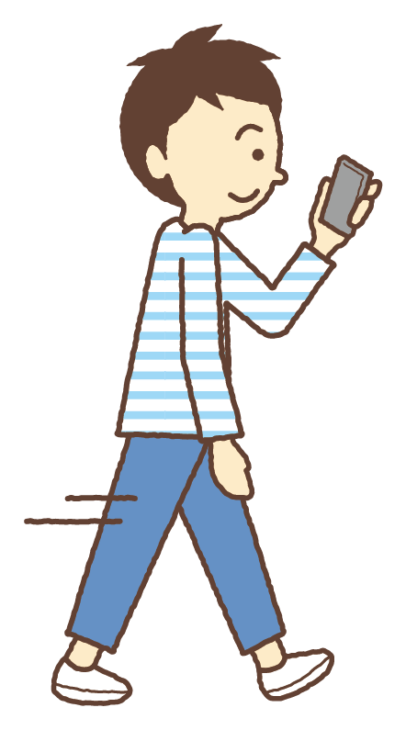
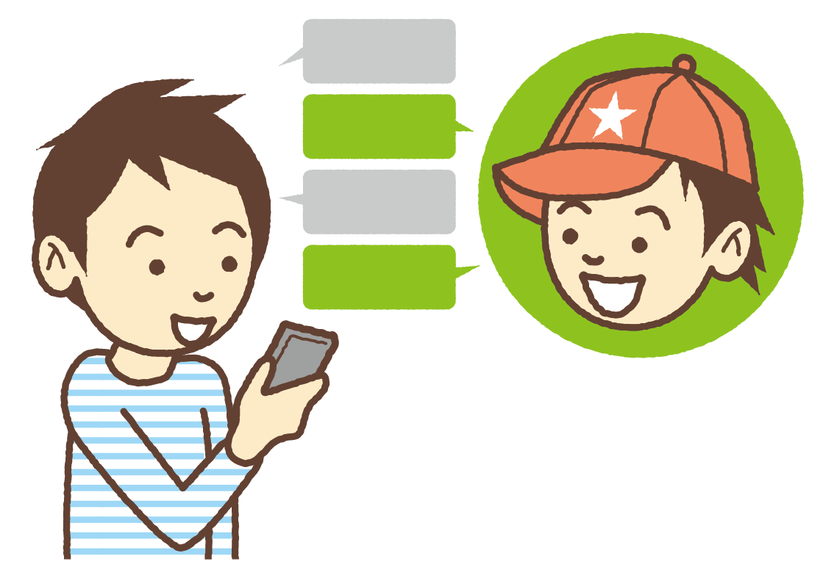
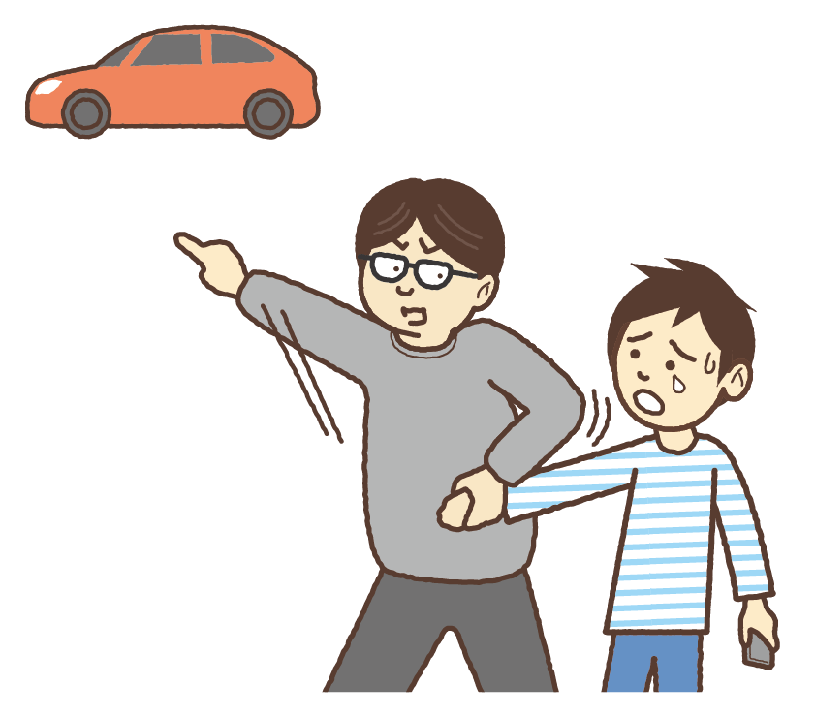
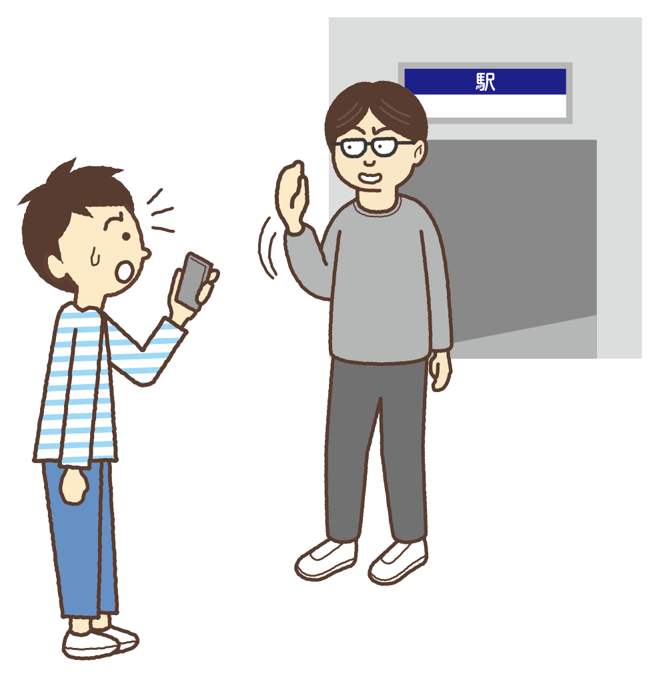
SNSを使うときに気をつけること
SNSでやりとりしている相手は
本当に信らいしていい人なのかな？
SNSで同い年の人だと思いこんで
やりとりしていて、仲良くなってきたから
その人と実際に会ってみることになった！
①
②
車に連れ込まれそうに・・・
④
③
待ち合わせ場所に行ってみたら、
思っていた人とまったくちがっていて
7

Slide 9
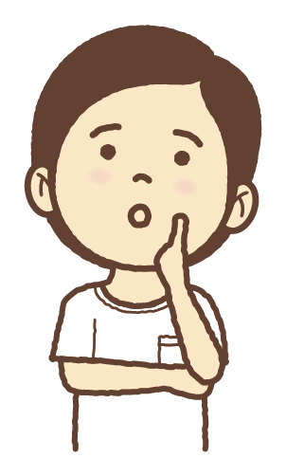
ワークシート
人とのきょり感が守られないとき、
SNSでこわい思いをしそうに
なったときはどうしたらいいかな？
みんなで考えてみよう！
8

Slide 10

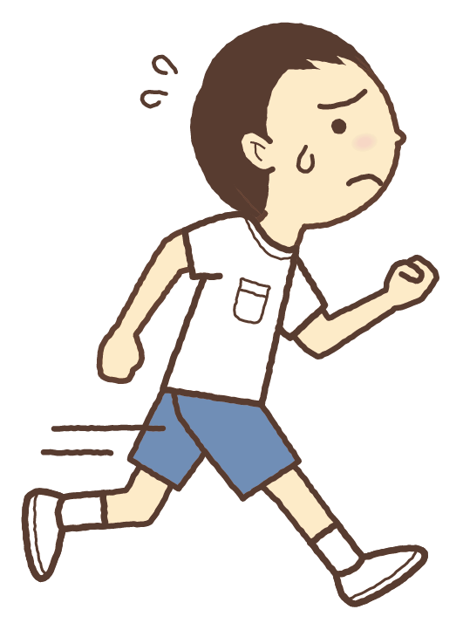
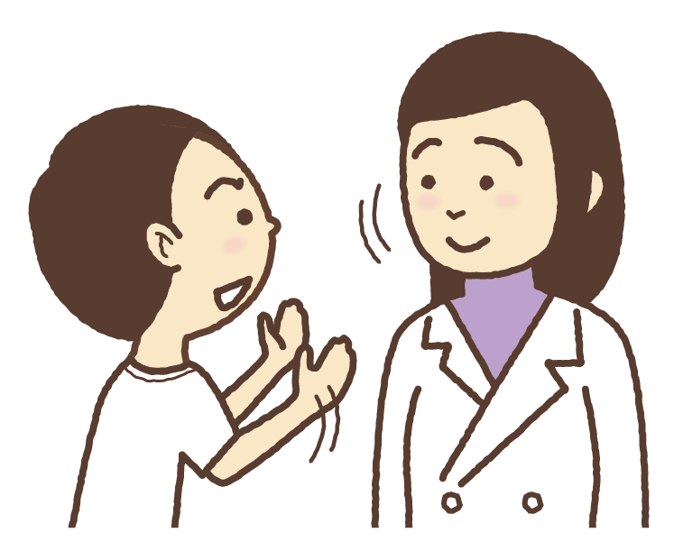
人とのきょり感が守られないときは、
「いやだ」と相手に言おう。
その場をはなれよう。
安心できる大人に相談しよう。
きょり感を
守らない人が
悪いんだよ！！
9

Slide 11
ワークシート
自分と相手を大切にし
よりよい関係であるために
良い関係性について、みんなで考えてみよう！
部屋に入ってもいいかな？
手をつないでいい？
写真を
とってもいい？
10

